Slide 1


UBND PHƯỜNG PHÚC LỢI
TRƯỜNG MẦM NON BAN MAI XANH
GIÁO ÁN
LĨNH VỰC: KHÁM PHÁ
ĐỀ TÀI: TÌM HIỂU MỘT SỐ LOẠI HOA
LỨA TUỔI: MẪU GIÁO NHỠ
GIÁO VIÊN: ĐỖ LUYỆN –NGUYỄN ĐÀO

Slide 2

Hoa Hồng

Slide 3
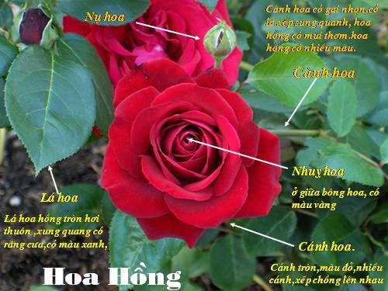

Slide 4
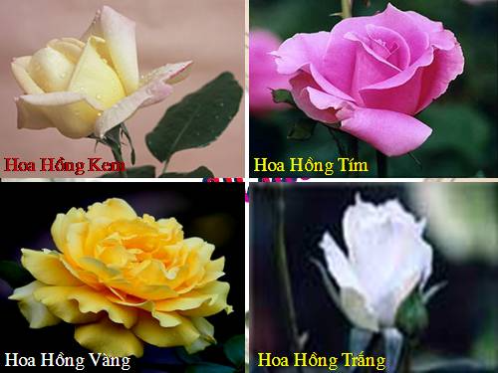

Slide 5
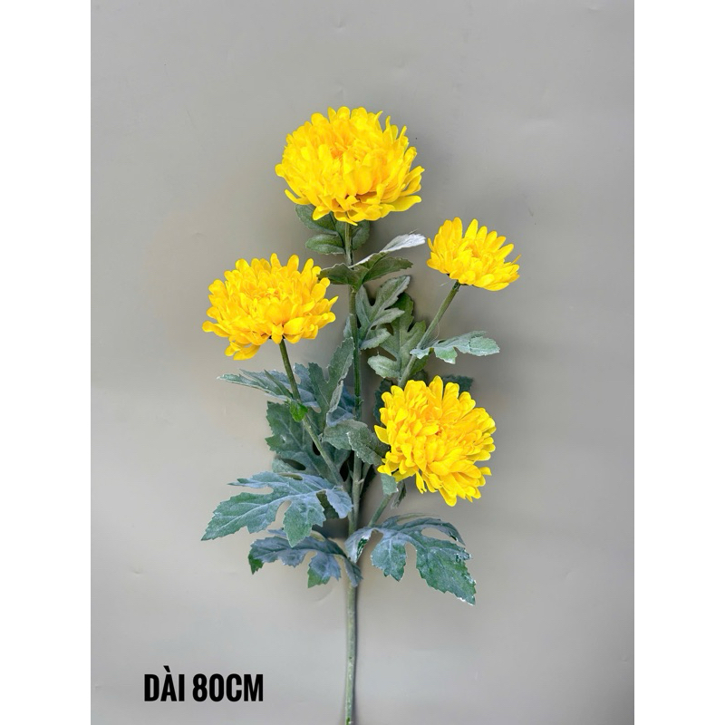
Hoa Cúc

Slide 6
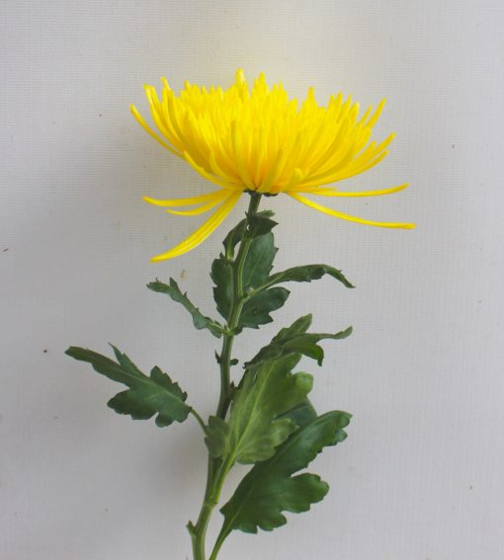
Cánh hoa cúc: cánh nhỏ thon dài nhiều cánh xếp chồng lên nhau, mịn
Lá hoa cúc: thường là lá đơn, hình dáng có rang cưa
Thân hoa cúc: dạng thân thảo, cao từ 30-80cm, phân nhiều nhánh, đốt giòn và dễ gãy

Slide 7
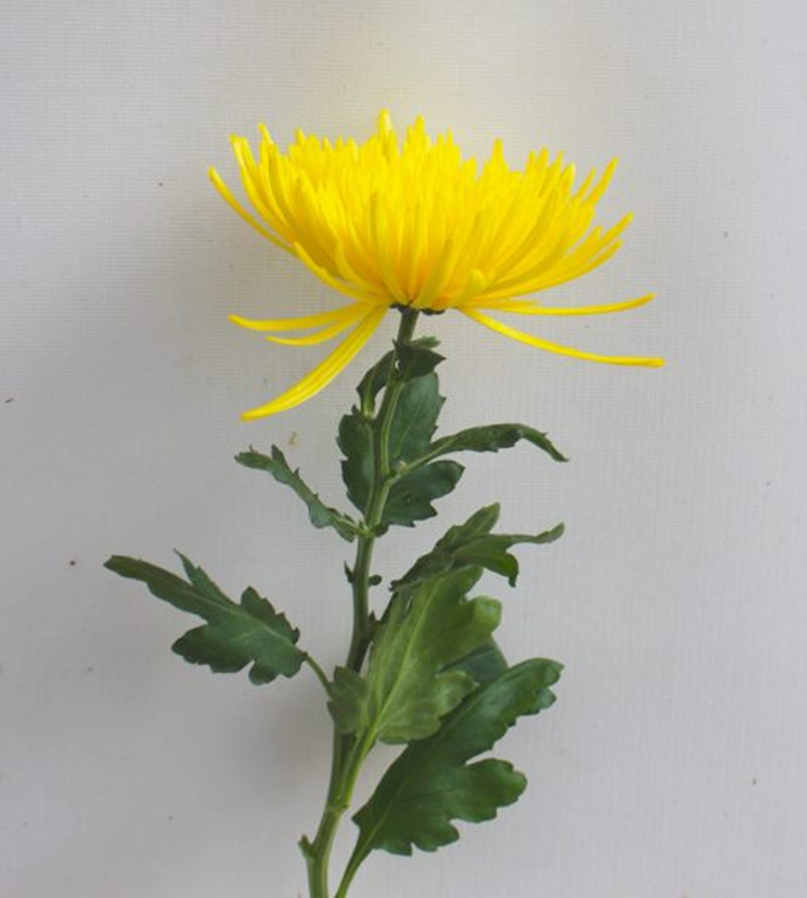

So sánh: Hoa hồng và hoa cúc

Slide 8
Mở rộng: Một số loại hoa khác

Slide 9
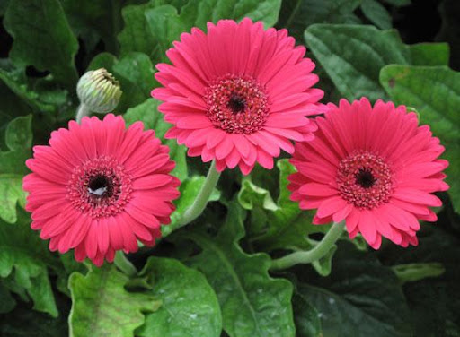
HOA ĐỒNG TIỀN

Slide 10
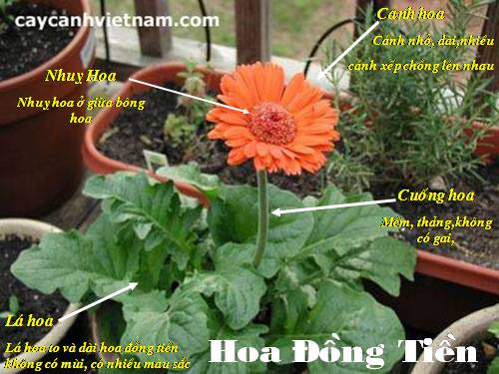

Slide 11

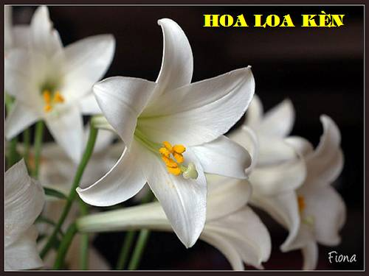
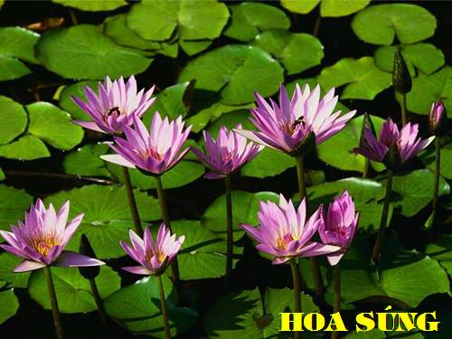
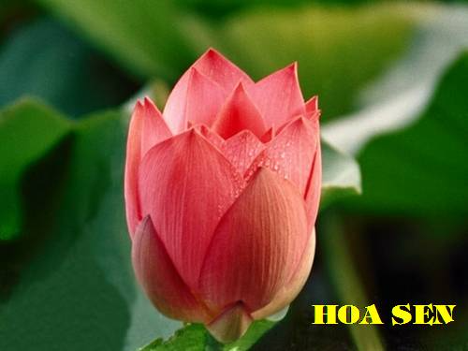

Slide 12

Xin chân thành cảm ơn!

